Slide 1
e-Dom aplikacija za domove i ustanove za starije i nemoćne
Jure Staničić, mag.oec
jure.stanicic@enel.hr

Slide 2
Sadržaj prezentacije
Uvod o proizvodu e-DOM
Osobna i Socijalna skrb
Zdravstvena skrb
Unaprijed definirane vrijednosti (UVD-ovi)
Izvješća
Model predložaka
Cijena
Zaključak

Slide 3
e-DOM
Što je e-DOM ?
e-Dom je aplikacija za vođenje evidencija o korisnicima domova za starije i nemoćne osobe.
Evidencije koje se vode kroz aplikaciju e-DOM su:
Osobna evidencija korisnika doma
Socijalna evidencija doma
Zdravstvena evidencija korisnika doma
Aplikacija sadržava i dio kojim se administriraju
prava korisnika za rad (u izradi)

Slide 4
e-DOM
Kome je aplikacija namijenjena ?
Aplikacija e-DOM je namijenjena:
Administrativnom osoblju
-Socijalnim radnicima
Zdravstvenim radnicima
Ravnateljima ili upraviteljima (u smislu izvješća i analitike)

Slide 5
e-DOM
Za naglasiti …
Aplikaciju je jednostavna i intuitivna za korištenje
Pri izradi aplikacije konzultirane su stvarne potrebe korisnika i zakonska regulativa
Osigurana usluga podrške i održavanja
Moguća integracija sa sustavom PROFI ( za one koji ga koriste )

Slide 6
e-DOM
Za naglasiti (2) …
e-DOM je napravljen na temelju smjernica i preporuka objavljenih u
knjizi
ČETIRI STUPNJA GERIJATRIJSKE ZDRAVSTVENE NJEGE
SA SESTRINSKOM DOKUMENTACIJOM I POSTUPNIKOM OPĆE OBITELJSKE MEDICINE U DOMU ZA STARIJE OSOBE
u izdanju Zavoda za javno zdravstvo ‘ Dr. Andrija Štampar ‘
Centra za Gerontologiju, Referentni centar Ministarstva zdravlja RH za zaštitu zdravlja starijih osoba

Slide 7
e-DOM
Dvoklik na ikonicu aplikacije
otvara prozor kao na slici desno

Slide 8
e-DOM

Slide 9
e-DOM
Linija alata napravljena je po uzoru na PROFI kako bi
korisnici imali što lakšu prilagodbu na novo okruženje

Slide 10
e-DOM
Šifrarnici UDV ( Unaprijed Definirane Vrijednosti )
Pojedini šifrarnici dolaze već popunjeni ( UDV ) jer njihove
vrijednosti služe kao polazna osnova za formiranje izvješća.
Šifrarnici popunjeni sa UDV podacima su:
Razlog smještaja Izvor plaćanja ( usluga ) Pokretnost
Uvjeti stanovanja Vrsta oštećenja Razlog odlaska
Bračno stanje Stupanj obrazovanja Tip domaćinstva
Nositelj troškova

Slide 11
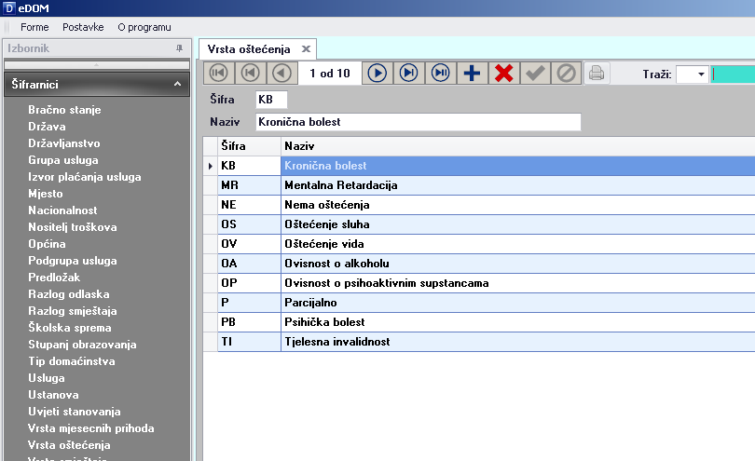
e-DOM
Primjer UDV šifrarnika
Vrsta oštećenja

Slide 12
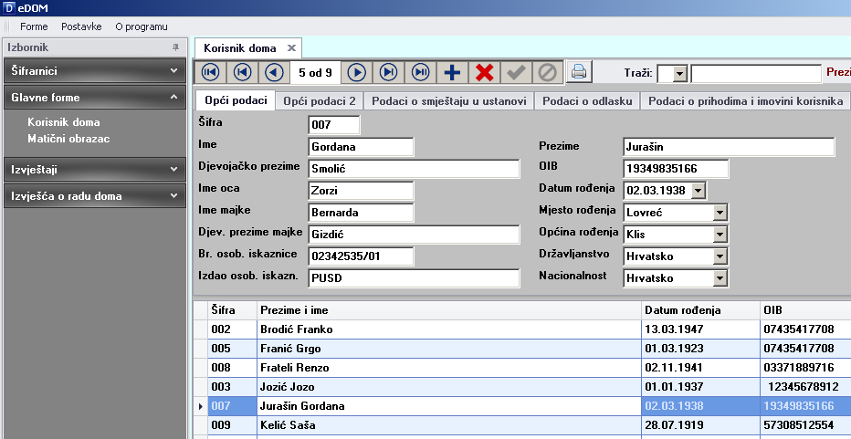
e-DOM
Unos podataka
korisnika doma
Opći podatci

Slide 13
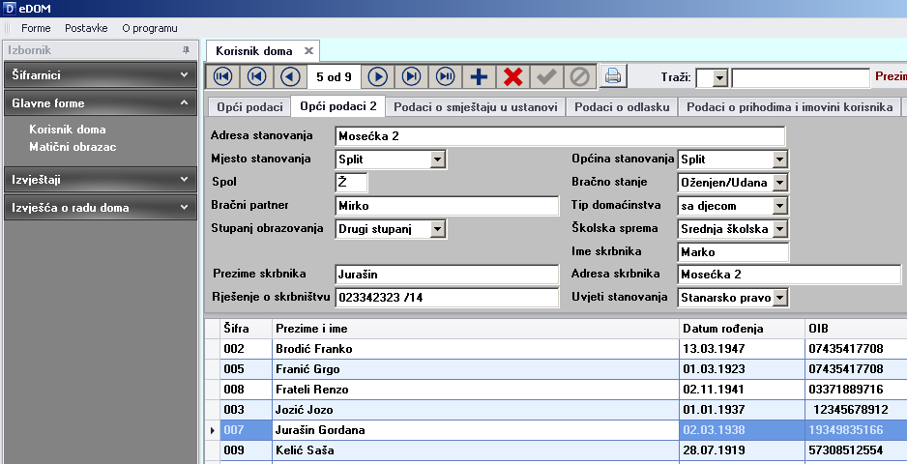
e-DOM
Unos podataka
korisnika doma
Opći podatci 2

Slide 14
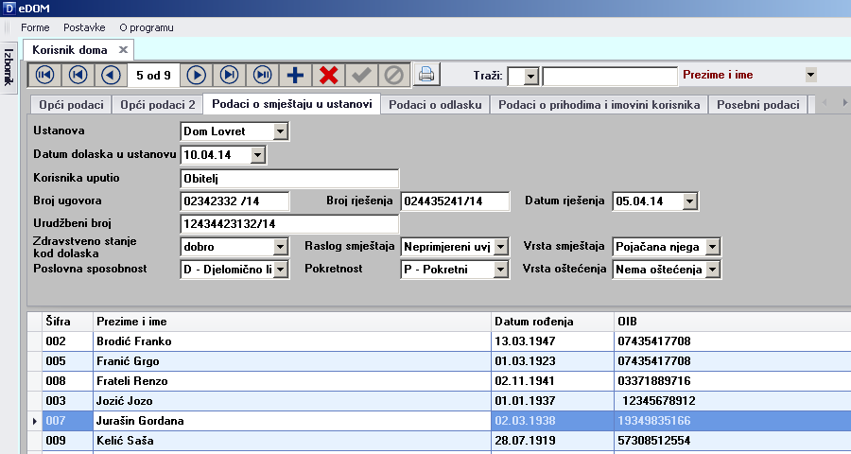
e-DOM
Unos podataka o korisniku doma
Podaci o smještaju u ustanovu

Slide 15
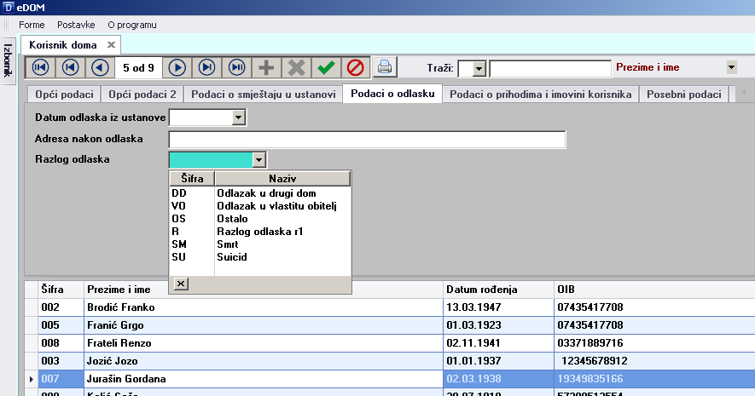
e-DOM
Unos podataka o korisniku doma
Podaci o odlasku

Slide 16
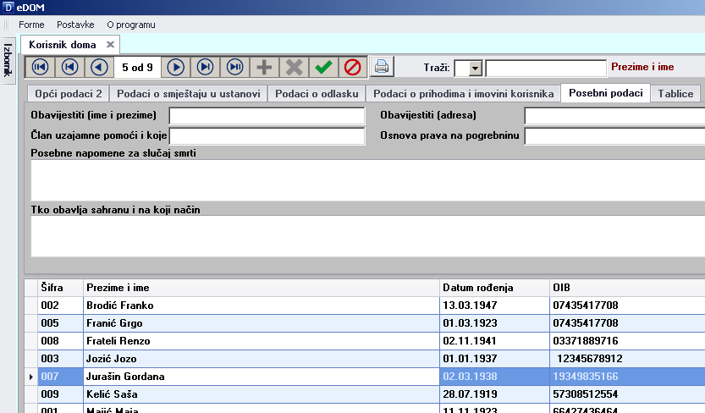
e-DOM
Unos podataka o korisniku doma
Posebni podaci

Slide 17
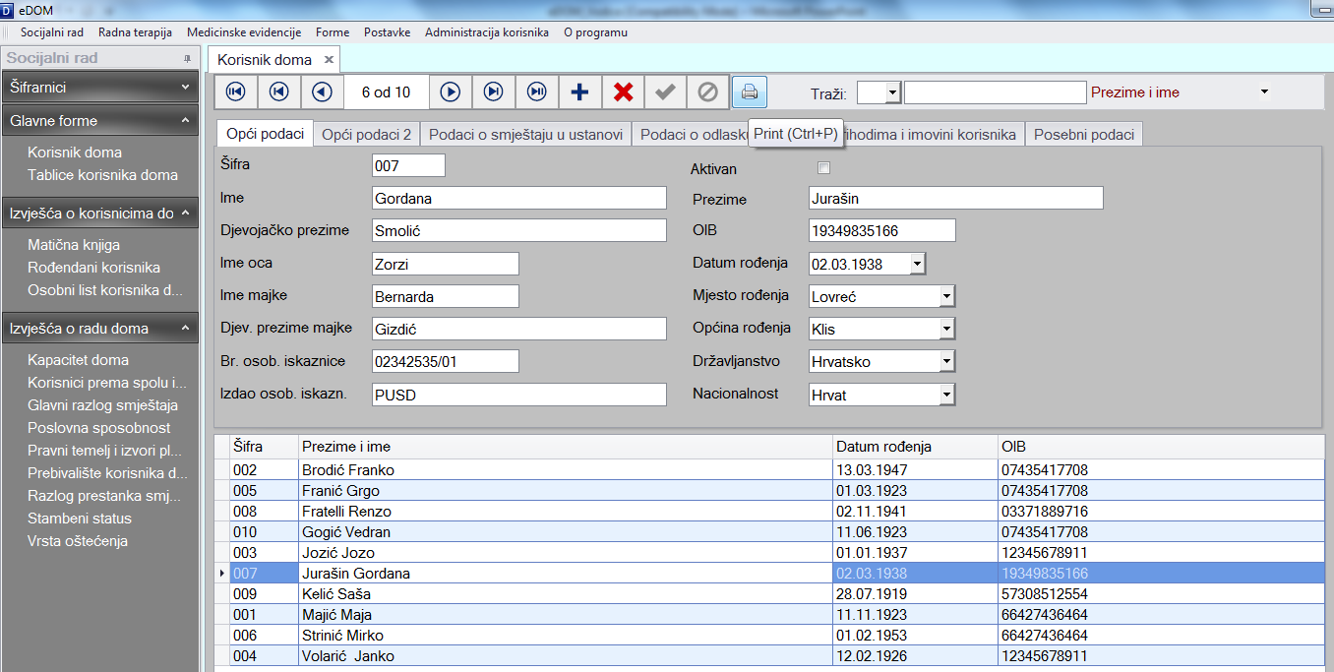
e-DOM

Slide 18
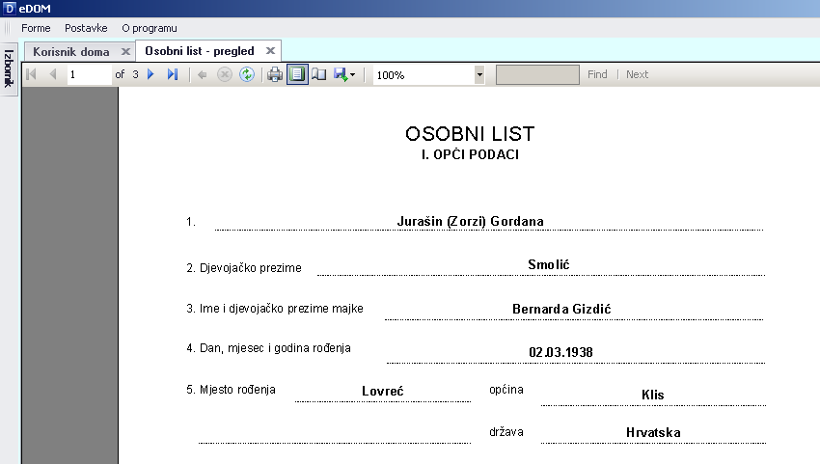
e-DOM
Izvješće Osobni list
( 3 strane ) sa prikazom podataka unešenih kroz modul Korisnik doma

Slide 19
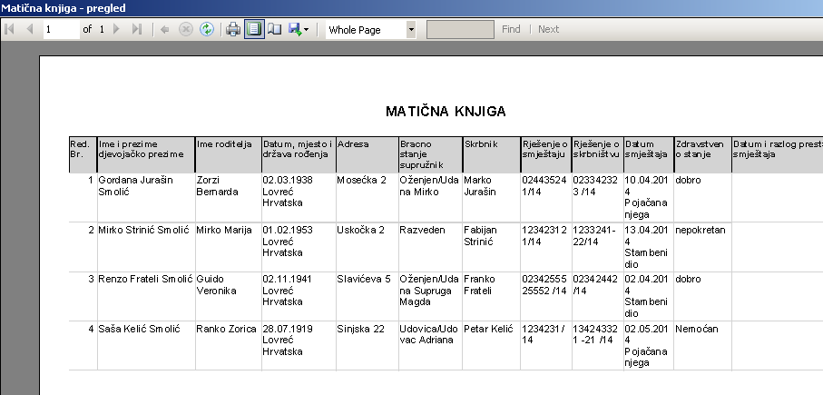
e-DOM

Slide 20
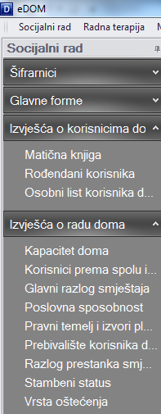
e-DOM
V A Ž N O !
Izvješća o radu doma su bitan razlog za
informatizaciju evidencija. Postojeće stanje je
da se rade ručno na način da se prolazi
kroz svu dokumentaciju i (korisnik po korisnik)
formira izvješće
Korištenjem e-DOM aplikacije izvješća se
dobiju automatski a jedini preduvjet je
ažurna evidencija korisnika doma
Izvješća potražuju MSPM, Centri za
soc. Skrb, županije…

Slide 21
e-DOM
Primjer izvješća
Korisnici prema razlogu smještaja

Slide 22
e-DOM
Primjer izvješća
Korisnici prema vrstama oštećenja

Slide 23
e-DOM
Za potrebe evidencija koje provode socijalne službe napravljen je modul Aktivnosti
Kroz modul Aktivnosti omogućeno je evidentiranje usluga za korisnike doma i to:
Rekreativne aktivnosti ( medicinska gimnastika, kuglanje, pikado i sl. )
Kreativne aktivnosti ( likovne radionice, metode i tehnike, kiparske škole i slično )
Kulturno zabavne aktivnosti ( društvene igre, proslave rođendana, gostovanje kulturno umjetničkih društava, posjeti vrtića i škola, predavanja i prezentacije i slično )
Duhovne aktivnosti (duhovne radionice, molitve, sv. Mise )

Slide 24
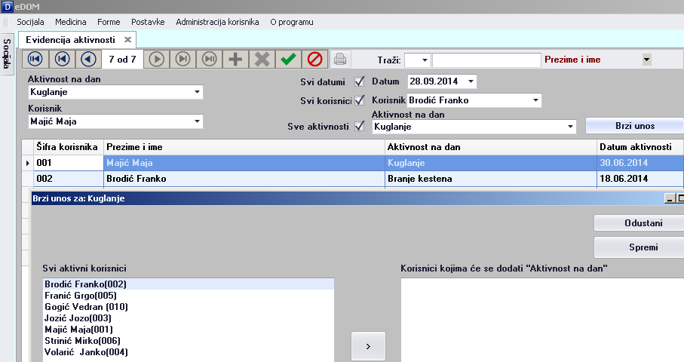
e-DOM

Slide 25
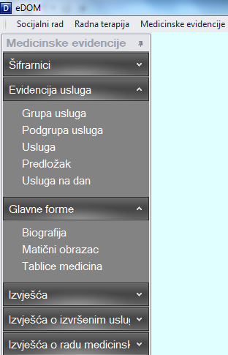
e-DOM
Medicinski dio sustava e-DOM
V A Ž N O !
Korištenjem predložaka u procesu evidentiranja usluga drastično je smanjeno vrijeme potrebno za ažuriranje dokumentacije
Svi podaci upisani u osobnoj evidenciji a važni za funkcioniranje medicinske dokumentacije automatski se prenose

Slide 26
e-DOM- model predloška

Slide 27
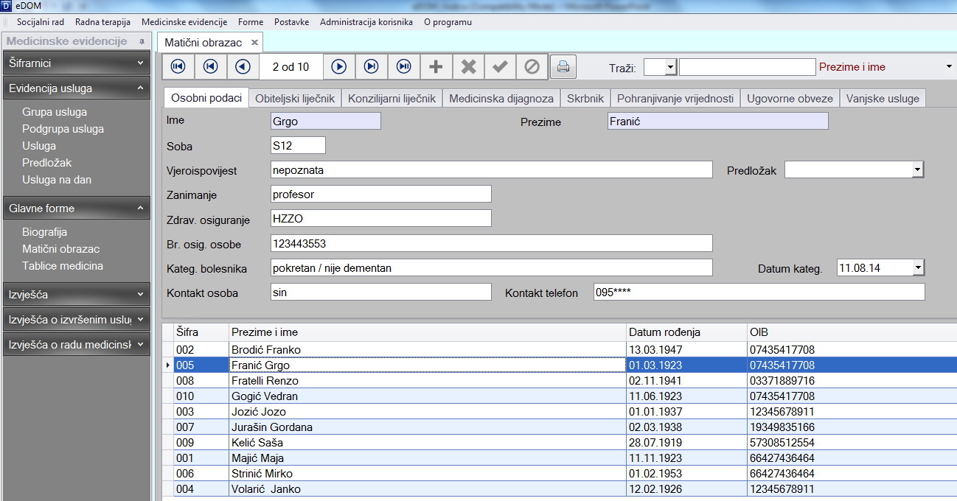
e-DOM

Slide 28
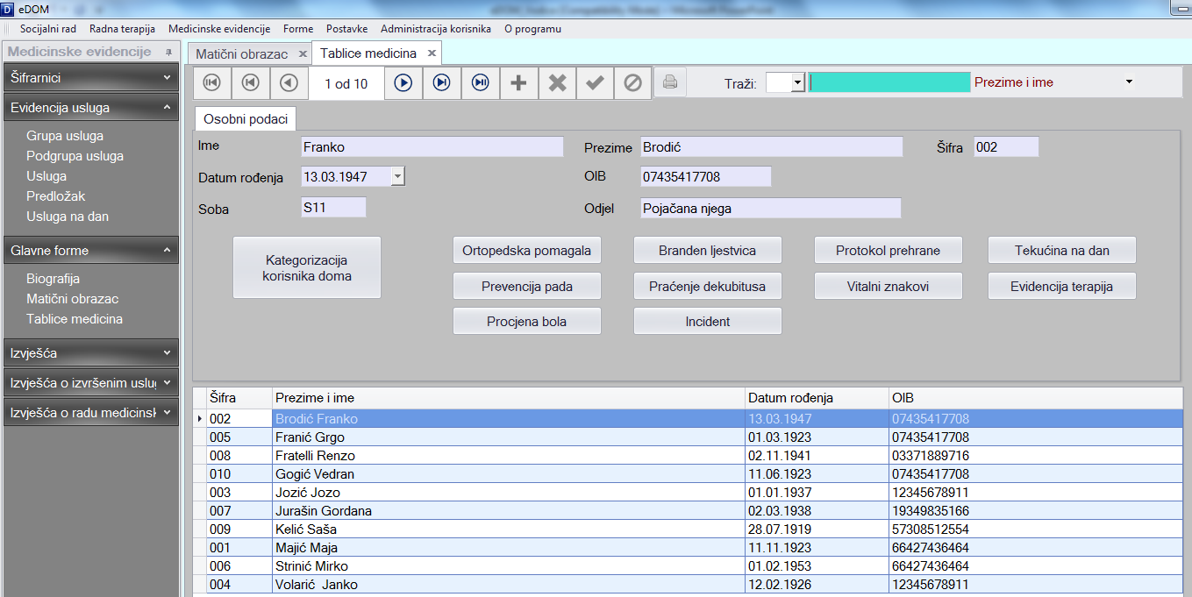
e-DOM

Slide 29
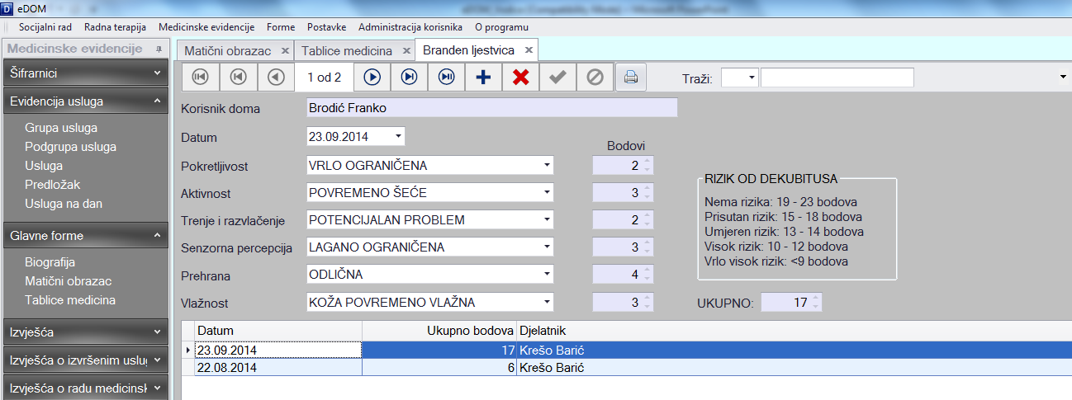
e-DOM

Slide 30
e-DOM

Slide 31
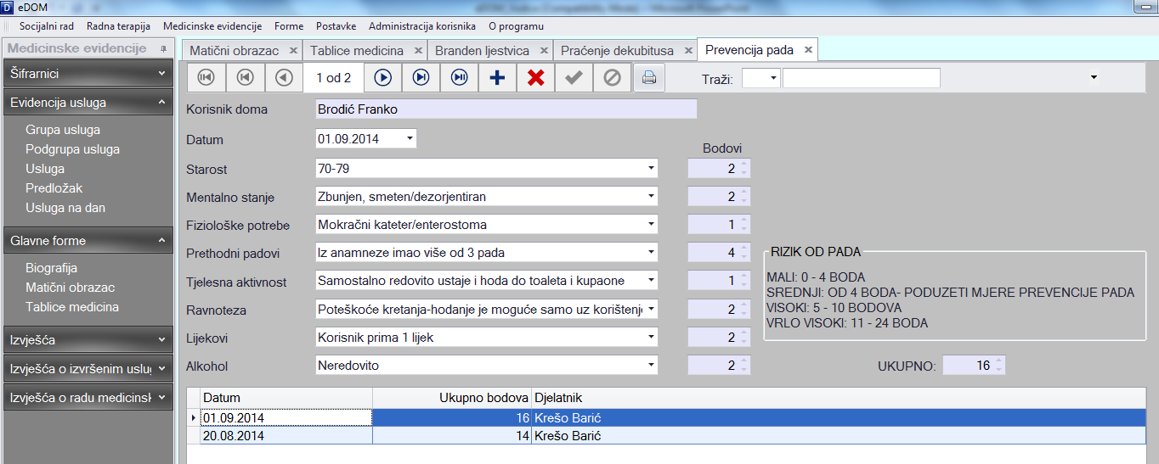
e-DOM

Slide 32
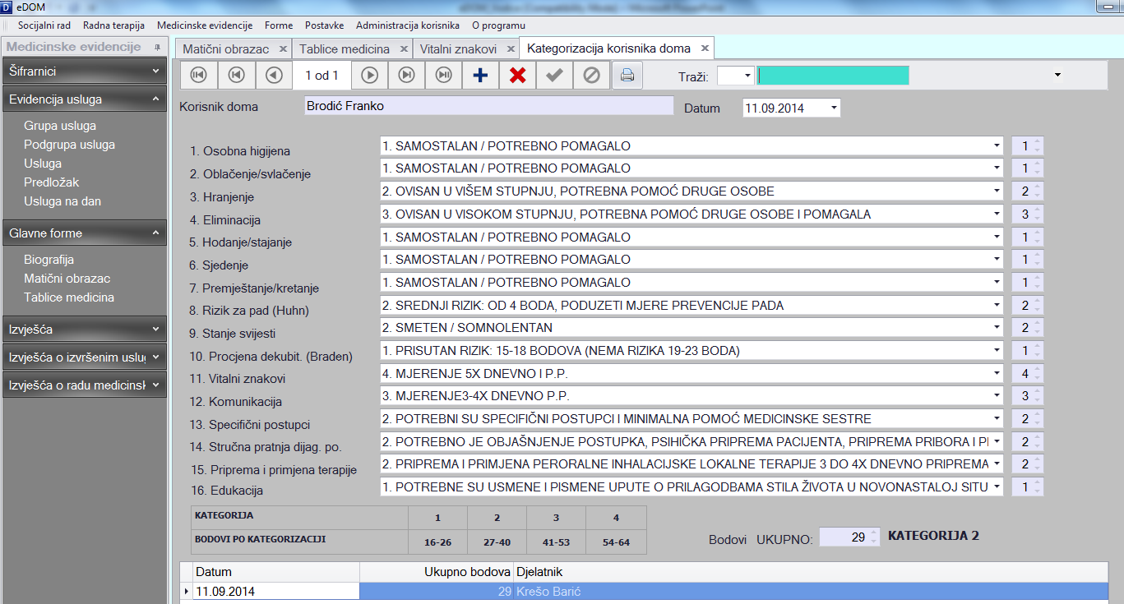
e-DOM

Slide 33
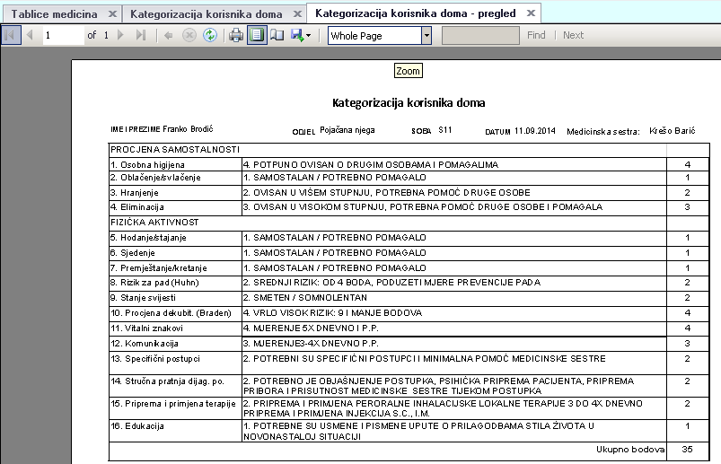
e-DOM

Slide 34
e-DOM izvješća
Izvješća o izvršenim uslugama / aktivnostima
Izvješća medicinske evidencije
Izvješća o radu medicinskog osoblja

Slide 35
e-DOM
Prednosti korištenja ENEL-ove aplikacije e-DOM
Aplikacija kreirana po mjeri korisnika
Jednostavnost upotrebe proizašla iz dugogodišnjeg iskustva našeg projektnog tima
-moderna IT tehnologija koja omogućava prilagodbu dijelova programa mobilnim uređajima
-intuitivno sučelje → minimalna edukacija
-konkurentnost u cijeni

Slide 36
e-DOM>>Cijena

Slide 37
e-DOM
Zaključak:
Korištenjem aplikacije e-DOM, ostvaruju se značajne uštede u vremenu i smanjenju količine papirne dokumentacije
Olakšan je rad socijalnog i medicinskog osoblja doma
Povećanjem učinkovitosti stvaraju preduvjeti da se osoblje doma više posveti korisnicima
Cjenovna konkurentnosti
Višegodišnje iskustvo podrške i održavanja

Slide 38
e-DOM
Pitanja ?
Hvala na pažnji !

